Slide 1

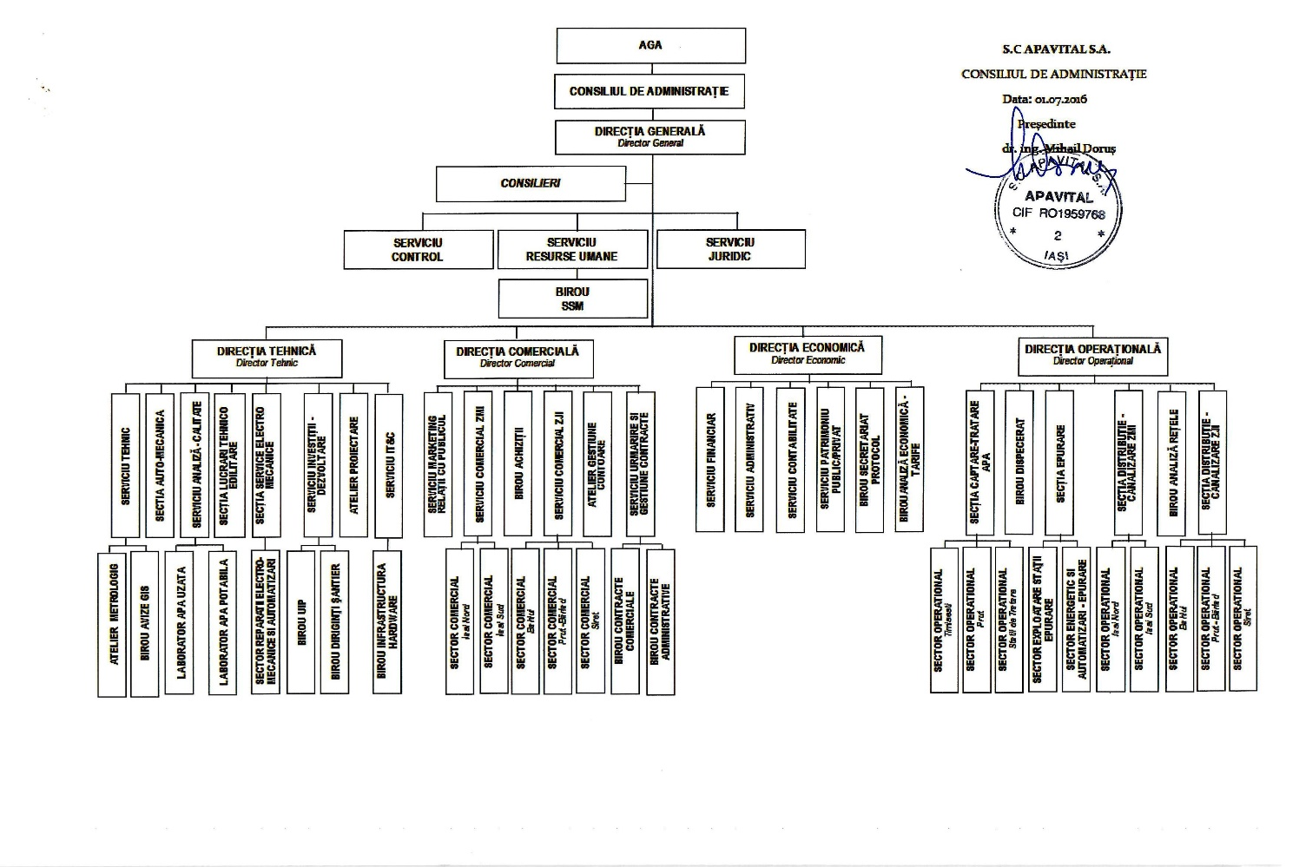
Atelier Proiectare
Direcţia Tehnică
Serviciul Tehnic
Secţia A.T.A.
Secţia L.T.E.
Secţia SEM
Atelier Proiectare
Serviciul Investiţii
Serviciul IT&C

Slide 2

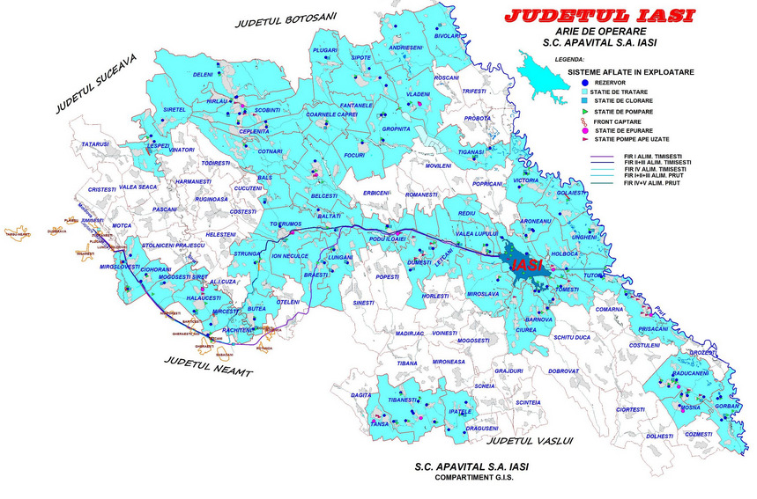
Atelier Proiectare
Colectivul;
În prezent colectivul Atelierului de Proiectare este format dintr-un număr de 18 specialisti cu experienta de pana la 40 de ani în diferite domenii de activitate:
▪ Hidrotehnica;
▪ Constructii;
▪ Geodezie;
▪ Inginerie electrică;
▪ Automatică;
▪ Instalatii in constructii;
▪ Ingineria mediului;
Colectivul Atelierului de Proiectare reprezintă 1,4 % din personalul societății pe aria de operare.

Slide 3
Atelier Proiectare
Obiectivele;
Asigurarea satisfacției clienților interni și externi, prin lucrări de proiectare de calitate și livrate conform termenelor.
Creșterea veniturilor atrase de Societate, prin participarea la competiții externe de proiecte.
Modernizarea activității desfășurate, prin utilizarea pe scară largă a tehnologiilor avansate de proiectare și simulare (hardware și software).
Asigurarea unui nivel ridicat de diversitate al activității desfășurate, prin
colaborarea cu specialiști din domenii multi-disciplinare, în conformitate cu
nevoile Societății.
Identificarea permanentă de soluții noi de mecanizare și automatizare a lucrărilor, precum și de modernizare a rețelelor/instalațiilor.

Slide 4
Atelier Proiectare
Activități specifice;
Printre cele mai importante activități enumerăm:
Intocmirea documentatiilor tehnice pe diferite faze de proiectare (RC, RK, SPF, SF, DALI, DTAC, PTh+DDE, DTOE ) pentru proiectele de investitii gestionate de catre societate, sau subcontractate;
Solicitarea și obținerea de avize si/sau acorduri de la diverși deținători de utilități/agenții/direcții etc., privind executarea lucrarii contractate;
Avizarea proiectelor executate;
Pregatirea pentru avizare a lucrarilor de proiectare realizate, urmata de supunerea spre avizare interna și externă;
Acordarea de asistență tehnică de specialitate, în calitate de proiectant, la cererea beneficiarului;
Intocmirea unor studii comparative, pe variante, propunand varianta optimă de proiectare si de executie a lucrarilor, în vederea asigurării rentabilității lor;
Realizarea de ridicări topografice, în vederea proiectării obiectivelor de investiții;

Slide 5

Atelier Proiectare
Proiecte executate;
Din anul 2016 până în prezent s-au realizat un număr de 102
documentatii tehnice comandate intern și un număr de 280 de
contracte cu terti externi;
Retele alimentare cu apă potabilă
Retele de canalizare
Reabilitări construcții
”Alimentare cu apă localitatea Grozeşti din sursa Gorban cu traversare la Măcăreşti – Republica Moldova”-FAZA Studiu de fezabilitate

